Slide 1
Hardware para IoT: Monitoramento de ambiente com IA
Luiz Antônio Fernandes Gomes
Yago Oliveira Bomfim Dias

Slide 2
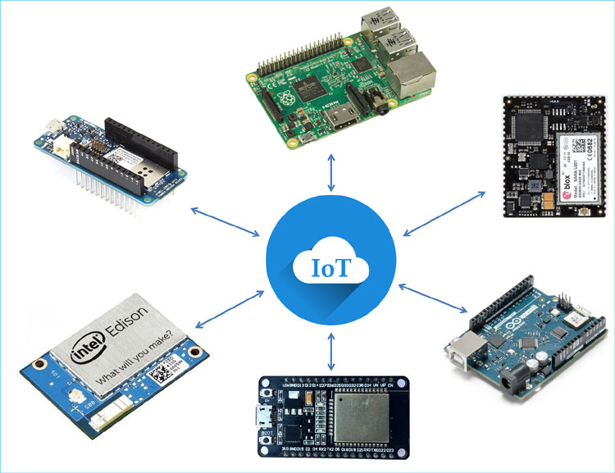
IoT no monitoramento de ambiente
IoT consegue desempenhar um papel fundamental no monitoramento de ambiente, oferecendo a capacidade de coletar uma ampla variedade de dados e distribuir estrategicamente em locais relevantes e, em seguida, transmitidos por meio de tecnologias de comunicação sem fio para uma plataforma centralizada ou para algum projeto específico que irá se utilizar desses dados coletados. Com a aplicação da IA, os dispositivos de monitoramento de ambiente podem ser equipados com recursos avançados de análise e processamento de dados, permitindo a detecção de padrões, a identificação de anomalias e a geração de insights valiosos. Isso amplia a capacidade de monitoramento, fornecendo informações mais detalhadas e em tempo real sobre as condições ambientais.

Slide 3
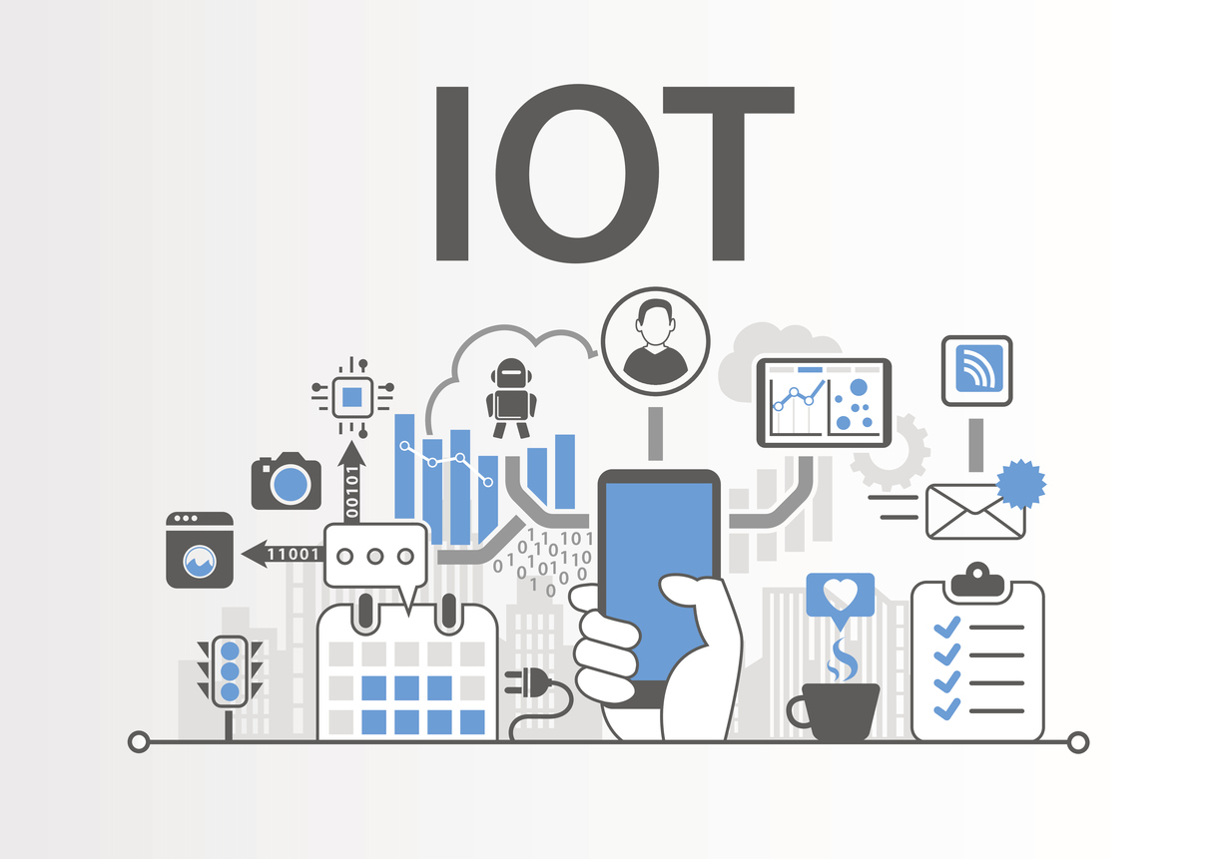
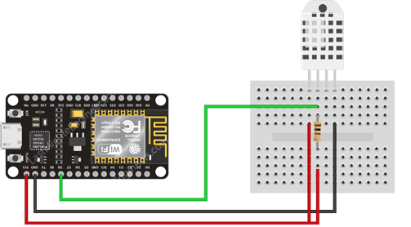
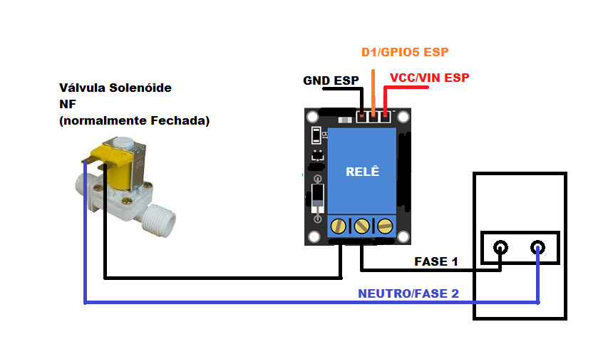
IoT no monitoramento de ambiente
Microcontroladores
Sensores
Atuadores
Módulos de comunicação

Slide 4
Hardware para monitoramento de ambiente: Exemplos de aplicação
Através da coleta de dados realizadas por esses dispositivos e do uso de análises avançadas em cima desses dados, torna-se possível identificar os problemas rapidamente.
Monitoramento de qualidade do ar em áreas urbanas;
Controle de umidade em estufas agrícolas;
Monitoramento de temperatura em armazéns de alimentos;
Detecção e monitoramento de vazamentos de água;
Monitoramento acústico em ambientes urbanos;

Slide 5
Hardware para monitoramento de ambiente: exemplo de Sensores e atuadores
Sensor de temperatura;
Sensor de umidade;
Sensor de qualidade do ar;
Sensor de luminosidade;
Motor;
Servo motor;
LED;
Relé.

Slide 6
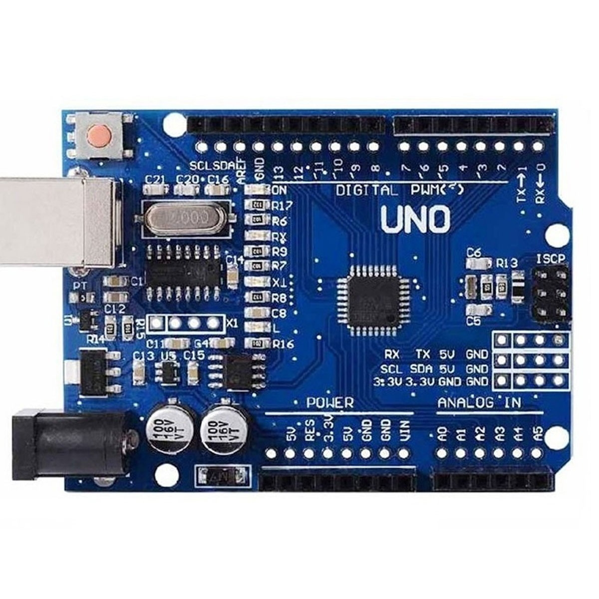
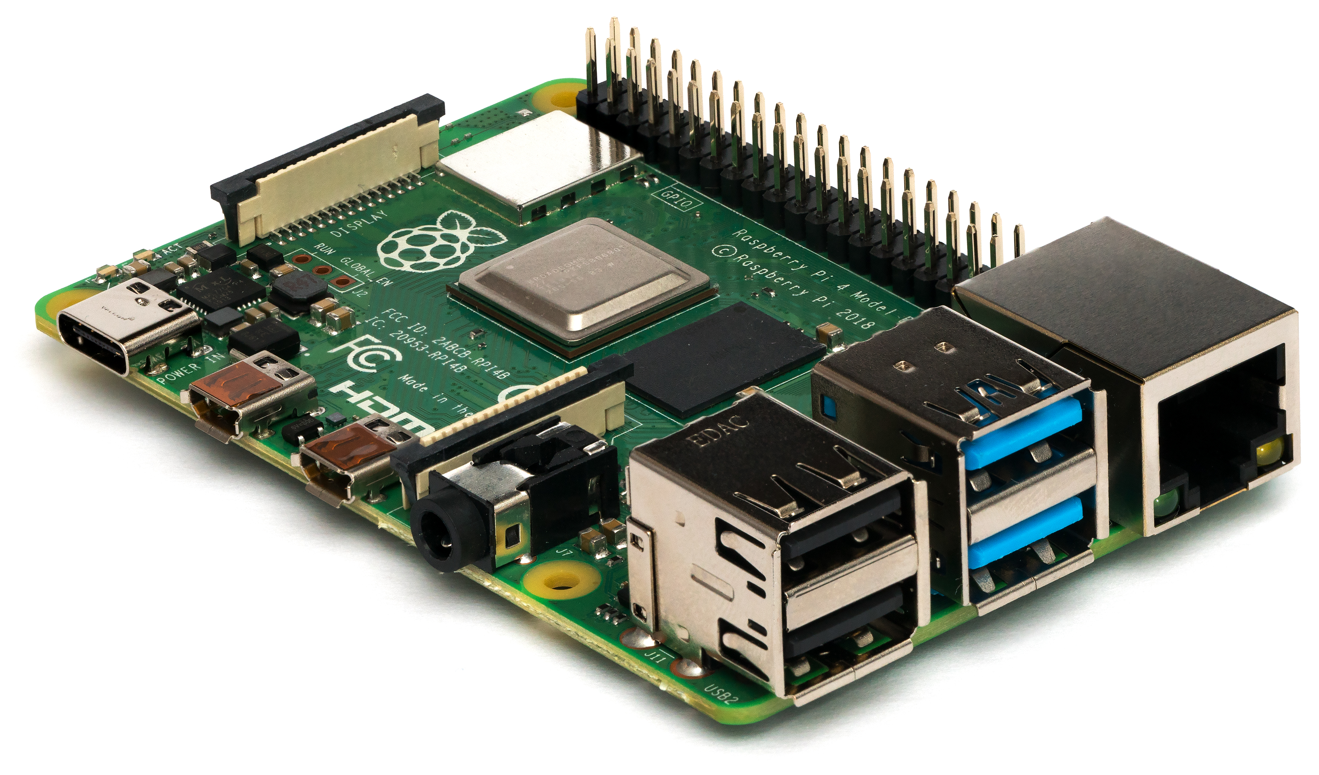
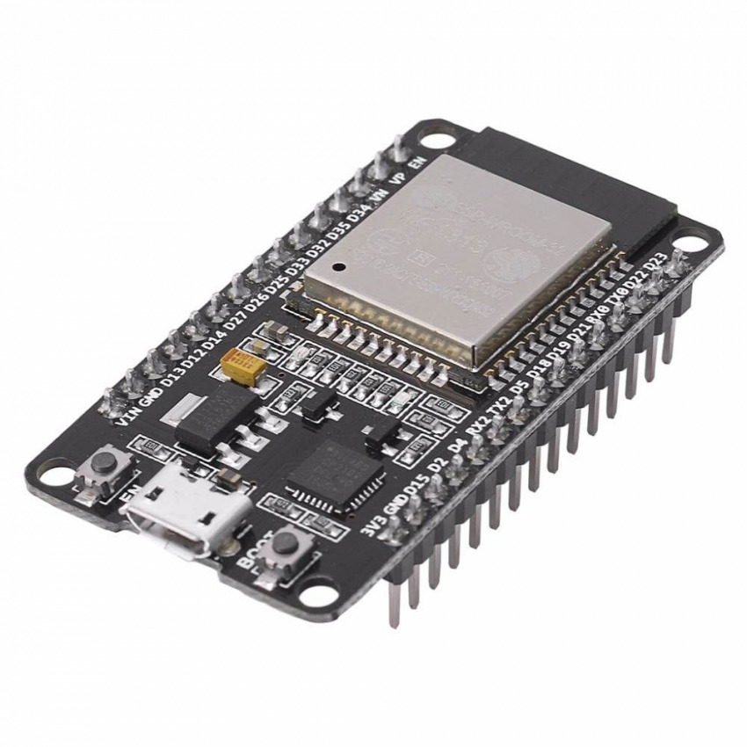
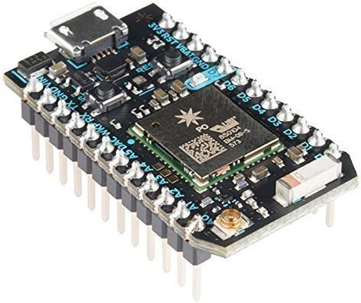
Hardware para monitoramento de ambiente: Plataformas de desenvolvimento e prototipação
Arduino;
Raspberry Pi;
ESP32;
Particle Photon.

Slide 7




Hardware para monitoramento de ambiente: Comunicação
Wi-Fi;
Bluetooth;
Zigbee;
LoRa.

Slide 8
Considerações Finais
No âmbito do monitoramento de ambiente na Internet das Coisas (IoT), o hardware desempenha um papel fundamental na coleta e no processamento de dados ambientais, onde através da prototipação de hardware, é possível desenvolver soluções personalizadas e adaptáveis para o monitoramento de parâmetros ambientais, como temperatura, umidade, qualidade do ar e níveis de ruído.
Em conclusão, o hardware para monitoramento de ambiente na IoT é uma área promissora que oferece oportunidades significativas para melhorar a qualidade de vida, impulsionar a sustentabilidade e promover a tomada de decisões mais informadas onde também através da prototipação é possível começar a desenvolver soluções inovadoras que contribuem para um ambiente mais saudável e sustentável.

Slide 9
Obrigado pela atenção!
Alunos: Luiz Antônio Fernandes Gomes.
Yago Oliveira Bomfim Dias.

Slide 10
Referências
ELECTRONICS, Mouser. Sensores e Atuadores IoT. Embarcados - Sua fonte de informações sobre Sistemas Embarcados. Disponível em: <https://embarcados.com.br/sensores-e-atuadores-iot/>. Acesso em: 25 maio 2023.
NEWARK, LATeRe Representante. Protocolos de Rede sem fio de IoT. Embarcados - Sua fonte de informações sobre Sistemas Embarcados. Disponível em: <https://embarcados.com.br/protocolos-de-rede-sem-fio-de-iot/>. Acesso em: 25 maio 2023.
Hardware para IoT: Como definir o melhor para o seu projeto? Disponível em: <https://www.khomp.com/pt/hardware-para-iot/>. Acesso em: 25 maio 2023.
O que é Internet of Things (IoT)? Disponível em: <https://www.oracle.com/br/internet-of-things/what-is-iot/>. Acesso em: 25 maio 2023.
SANTOS, Geise. Prototipação: Plataformas de hardware e software para sistemas embarcados. Embarcados - Sua fonte de informações sobre Sistemas Embarcados. Disponível em: <https://embarcados.com.br/prototipacao-plataformas-de-hardware-e-software-para-sistemas-embarcados/>. Acesso em: 25 maio 2023.

